Slide 1
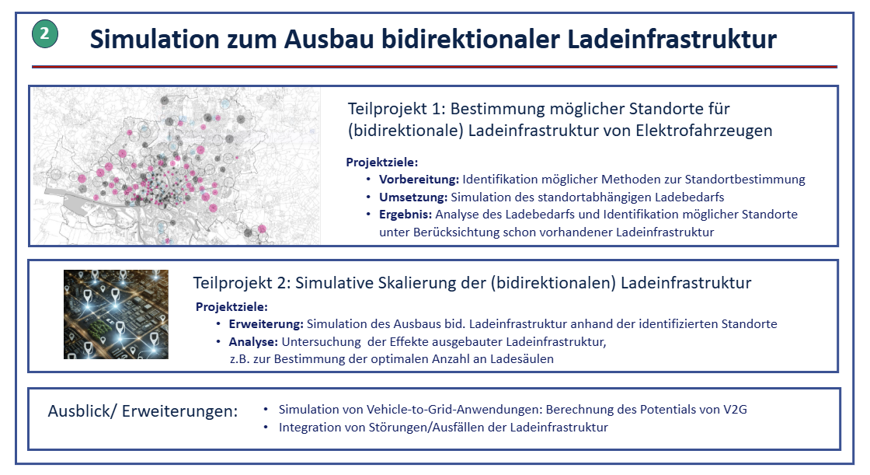

Slide 2
Simulation zum Ausbau bidirektionaler Ladeinfrastruktur
Identifikation möglicher Standorte
Simulativer Betrieb/ Skalierung
1
2
Ziel:
Kartenbasiertes Simulationstool, das möglich Standorte von (bid.) Ladesäulen berechnet
Input: Openstreet-Map-Karte/ Koordinaten für Bereich, (evtl. Stromnetzdaten)
Output: Koordinaten für neue Ladestandorte
Parameter: Anzahl neuer Ladesäulen, Mobilität und Ladeverhalten, (Stromnetz),…
Simulation des tatsächlichen Betriebs der bid. Ladeinfrastruktur anhand der bestimmten Ladestandorte zur Validierung in SUMO
Input: bestimmte Ladestandorte
Output: Ladenutzung/Ladevorgänge der Ladesäulen
Zwischenziele:
Literaturrecherche: mögliche Methoden, Ansätze
→ Forschungsfrage/-ziel (Abgrenzung)
Bestimmung des Simulationstool/Simulation
Konzept für Simulation/Algorithmus:
→ notwendige Parameter, Methode/Ansatz
Berücksichtigung von:
Umsetzung/ Implementierung
Validierung der Ergebnisse
Platzierung von Ladeinfrastruktur in SUMO
Simulation des Mobilitäts- und Ladeverhalten in SUMO
Simulation der Ladevorgänge in SUMO
Vergleich von Ladebedarf in SUMO und bei Berechnung der Standorte (aus )
2
Mobilitätsverhalten/Verkehr
(Stromnetz/Flexibilität)
Vorhandenen Ladesäulen
Weitere Ziele: Prototyp für Software/ Webanwendung
Generalisierung: für beliebige Karten
Dashboard/ Leitstand-Ansicht
Generische Platzierung der Ladesäulen
Verknüpfung von und
Dashboard/ Leitstandansicht
1
2

Slide 3
Simulation zum Ausbau bidirektionaler Ladeinfrastruktur
Identifikation möglicher Standorte
Simulativer Betrieb/ Skalierung
1
2
Ziel:
Kartenbasiertes Simulationstool, das möglich Standorte von (bid.) Ladesäulen berechnet
Input: Openstreet-Map-Karte/ Koordinaten für Bereich, (evtl. Stromnetzdaten)
Output: Koordinaten für neue Ladestandorte
Parameter: Anzahl neuer Ladesäulen, Mobilität und Ladeverhalten, (Stromnetz),…
Simulation des tatsächlichen Betriebs der bid. Ladeinfrastruktur anhand der bestimmten Ladestandorte zur Validierung in SUMO
Input: bestimmte Ladestandorte
Output: Ladenutzung/Ladevorgänge der Ladesäulen
Zwischenziele:
Literaturrecherche: mögliche Methoden, Ansätze
→ Forschungsfrage/-ziel (Abgrenzung)
Bestimmung des Simulationstool/Simulation
Konzept für Simulation/Algorithmus:
→ notwendige Parameter, Methode/Ansatz
Berücksichtigung von:
Umsetzung/ Implementierung
Validierung der Ergebnisse
Platzierung von Ladeinfrastruktur in SUMO
Simulation des Mobilitäts- und Ladeverhalten in SUMO
Simulation der Ladevorgänge in SUMO
Vergleich von Ladebedarf in SUMO und bei Berechnung der Standorte (aus )
Mobilitätsverhalten/Verkehr
(Stromnetz/Flexibilität)
Vorhandenen Ladesäulen
2
Weitere Ziele: Prototyp für Software/ Webanwendung
Generalisierung: für beliebige Karten
Dashboard/ Leitstand-Ansicht
Generische Platzierung der Ladesäulen
Verknüfung von und
Dashboard/ Leitstandansicht
1
2

Slide 4
Nächsten Schritte
Projektplan
Identifikation mögliche Standorte
Literaturrecherche: mögliche Methoden, Ansätze
Bestimmung des Simulationstool/Simulation
Bestimmung des Forschungsziel/ der Forschungsfrage: Abgrenzung von bisherigen Ansätzen
(Idee: Abgrenzung durch Validierung mit SUMO)
Simulativer Betrieb/Skalierung
SUMO-Installation/Einarbeitung/Tutorial
SUMO (3D): Platzierung von Ladeinfrastruktur
https://sumo.dlr.de/docs/Models/Electric.html
https://link.springer.com/chapter/10.1007/978-3-031-70392-8_43

